Slide 1
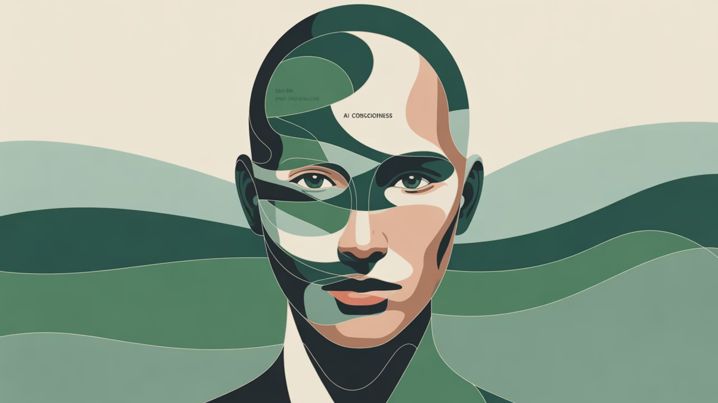

MEDIActive Youth: Informing the Balkans
Слики и видеа создадени со вештачка интелигенција
Замаглување на реалноста: Навигирање низ новиот пејзаж на визуелните медиуми.

Slide 2
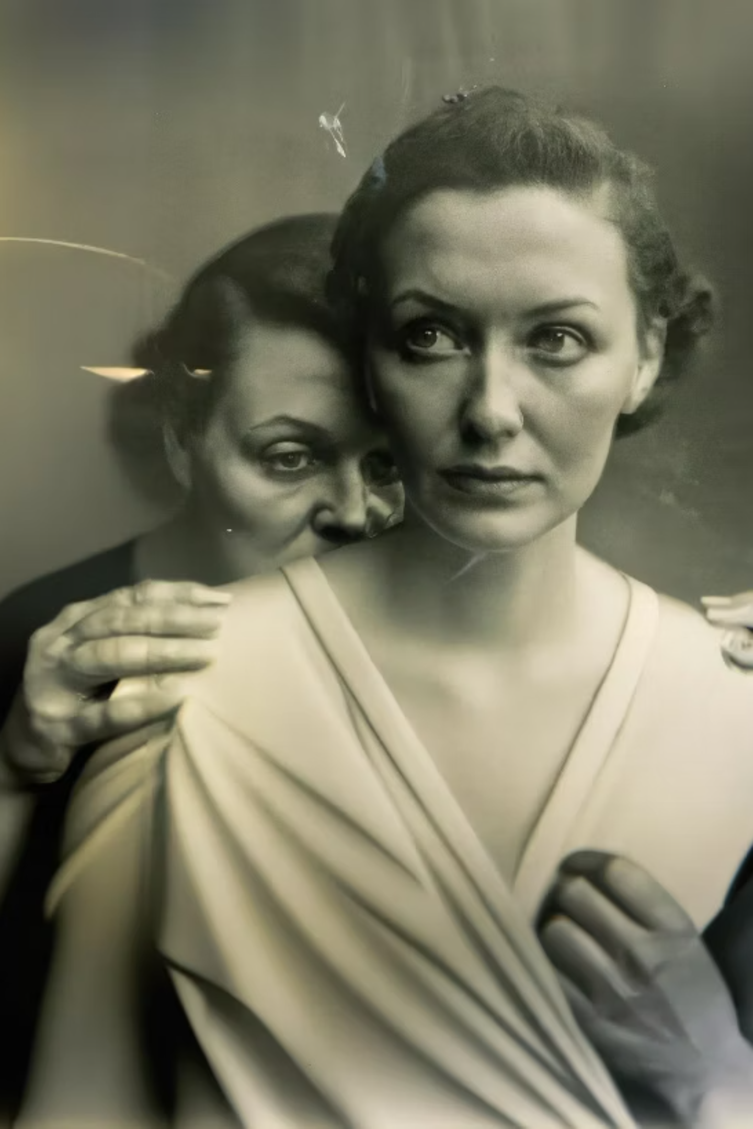
Во последните години, вештачката интелигенција постигна огромен напредок во создавањето визуелна содржина, замаглувајќи ја границата меѓу медиуми создадени од човек и оние создадени од машина.Слики генерирани со ВИ освоиле престижни фото-конкурси, лажни политички видеа станале вирални со милиони прегледи, а ВИ денес може да имитира гласови и да создава уверливи „дипфејкови“.
Оваа презентација го разгледува процесот зад создавањето на ВИ слики и видеа, познати примери и методи за разликување на автентична од вештачки генерирана содржина.

Slide 3
Познати случаи на визуелни медиуми создадени со ВИ
Дипфејк на Том Круз (2021)
“Оваа личност не постои”
Серија TikTok видеа со хиперреалистичен дипфејк на актерот Том Круз ја покажа напредната состојба на технологијата за дипфејкови и предизвика загриженост околу можната злоупотреба.
Оваа веб-страница генерира ново лице создадено со ВИ секојпат кога ќе ја освежите страницата, демонстрирајќи како ВИ може да создаде исклучително реалистични слики од луѓе кои воопшто не постојат.
ВИ уметност победува на натпревар (2022)
Лажно видео со Камала Харис (2024)
Дело создадено со ВИ освои прво место на натпревар за ликовна уметност на Државниот саем во Колорадо, отворајќи дебата за природата на уметноста и креативноста во ерата на ВИ.
Лажно, со ВИ создадено кампањско видео од претседателската кандидатка Камала Харис собра 130 милиони прегледи откако беше објавено од Илон Маск без јасна напомена дека е лажно.

Slide 4
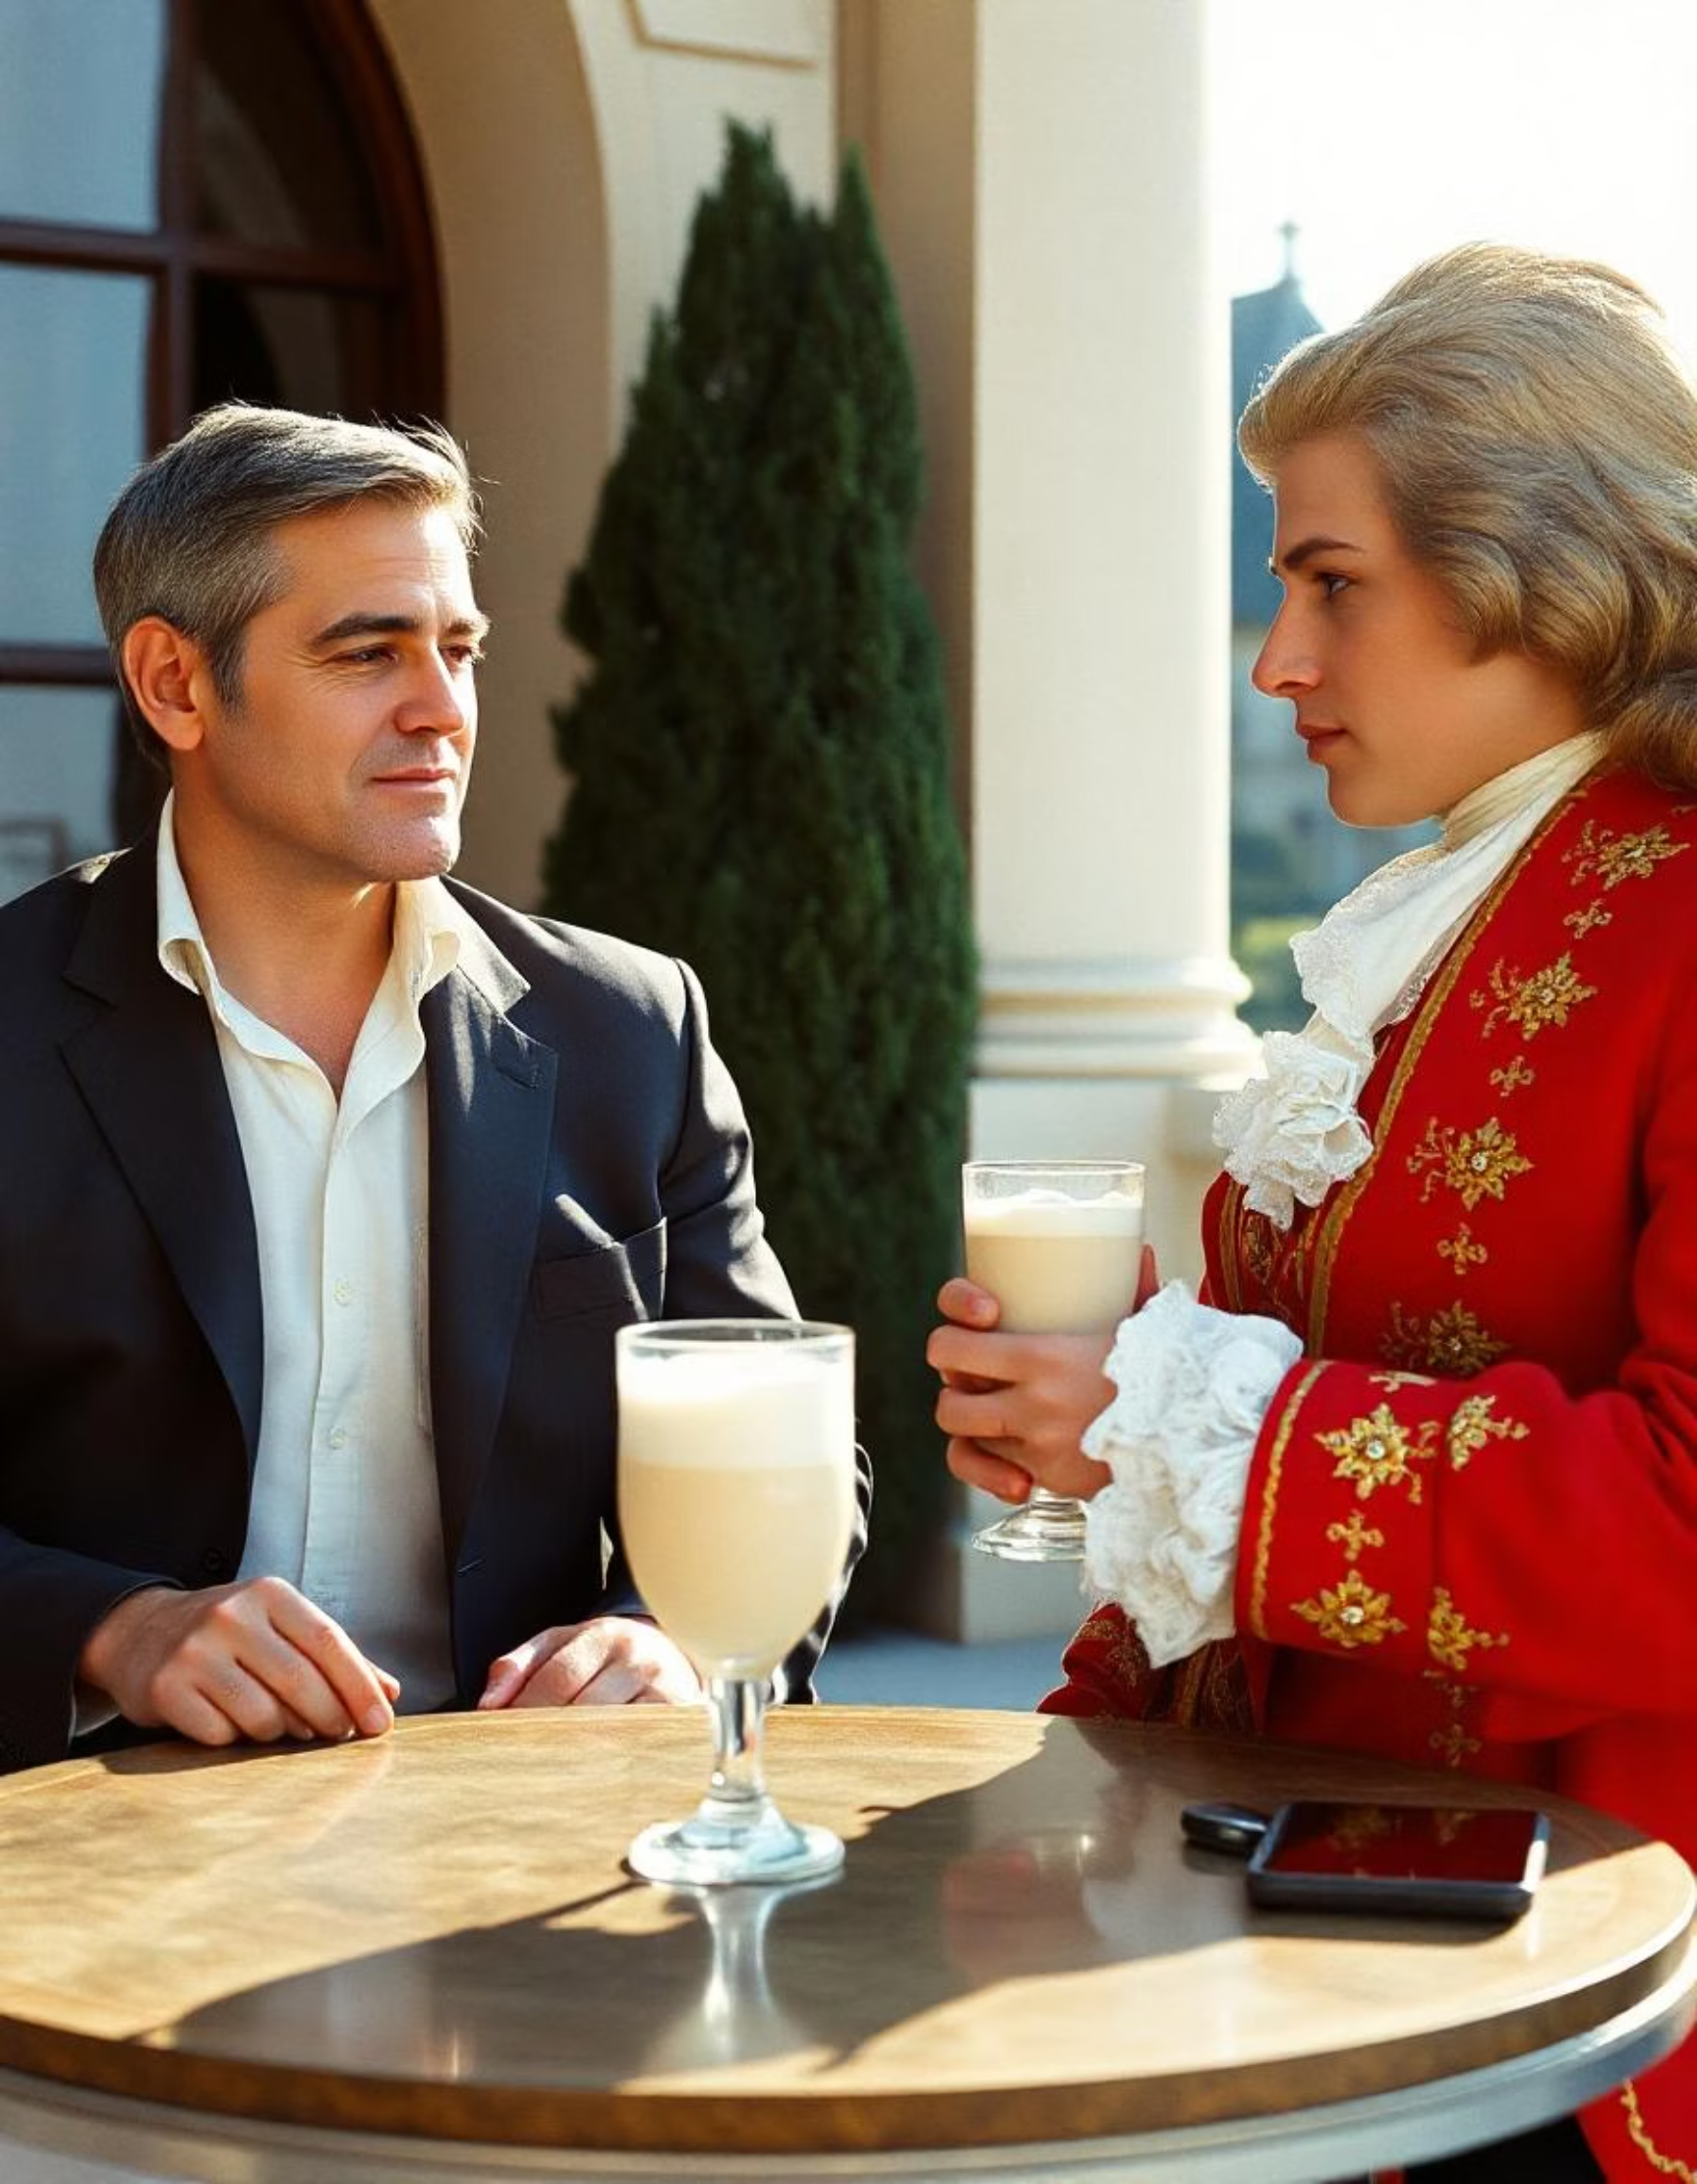
Невозможна Средба
Оваа слика создадена со ВИ прикажува како Џорџ Клуни и Волфганг Амадеус Моцарт наводно пијат ванила милкшејкови заедно во Шенбрун палатата во Виена.
Ова е физички невозможно — Моцарт (1757–1791) починал 170 години пред раѓањето на Клуни (1961)!
Исто така, беше создадено и лажно видео на YouTube за овој „настан“ во едукативни цели, со цел да се демонстрираат креативните способности на ВИ.
Линк: https://youtu.be/wpUaivMtY58

Slide 5



Разоткривање на содржина создадена со ВИ
Провери за недоследности
Анализирај метаподатоци
Користи дигитална форензика
Барај неправилности во цртите на лицето, асиметрични очи, чудно обликувани заби, невообичаени сенки или светло што не се совпаѓа со физичките закони. Провери дали позадината изгледа природно или вештачки изменета.
Испитај ги метаподатоците на сликата или видеото за информации за нивното потекло и историја на уредување.
Примени специјализиран софтвер создаден за откривање на манипулирани или со ВИ генерирани содржини, како и ВИ-алатки обучени за препознавање на синтетички медиуми.
Секогаш земи го предвид изворот и контекстот на содржината. Дали доаѓа од доверлив извор? Дали се совпаѓа со познати факти?

Slide 6
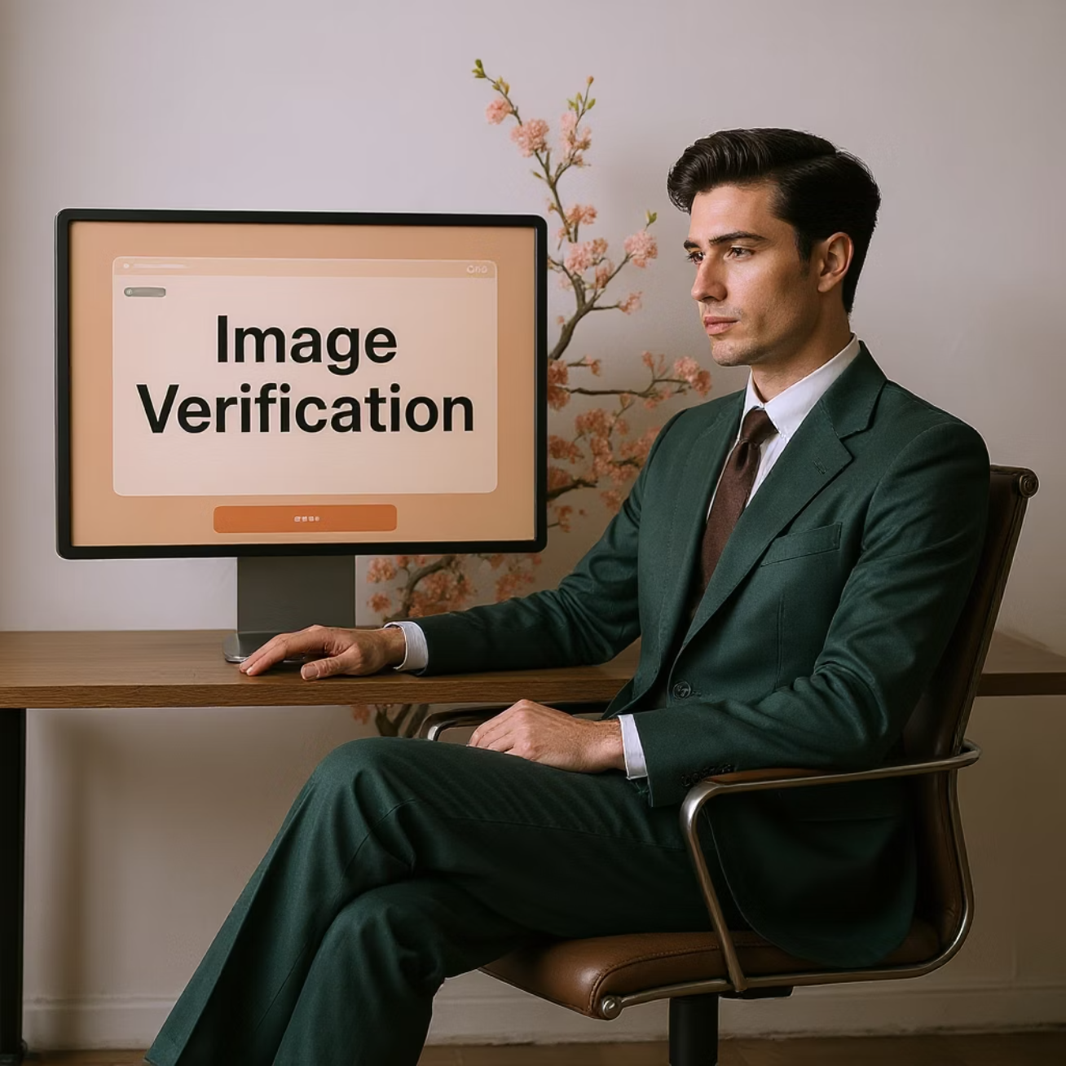
Онлајн ресурси за верификација
Овие алатки можат да ти помогнат да утврдиш дали содржината е манипулирана или создадена со ВИ.
TinEye
Google Reverse Image Search
Алатка за обратно пребарување на слики која помага да се пронајде оригиналниот извор на сликата.
Го следи потеклото и употребата на слики низ интернетот.
FotoForensics
InVID Verification Plugin
Нуди алатки за анализа на дигиталниот состав на сликите за откривање на измени.
Проширение за прелистувач што нуди различни алатки за проверка на видеа и слики.
Sensity
Се специјализира за откривање на дипфејкови и обезбедува ресурси за препознавање на видеа создадени со ВИ.

Slide 7
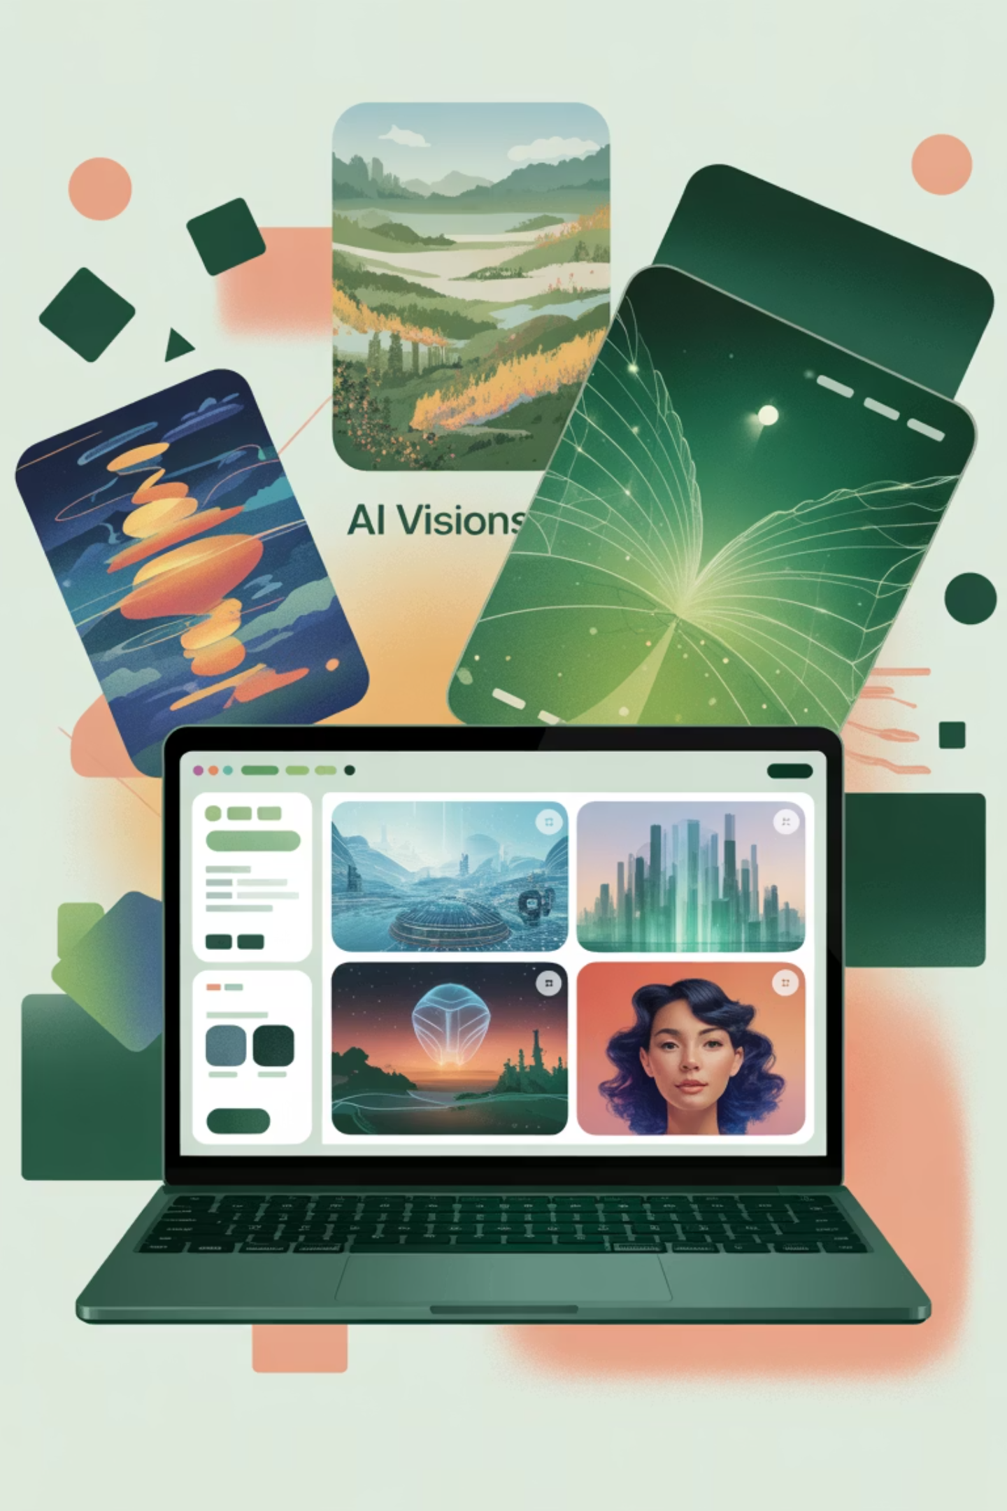



Познати алатки за генерирање слики со ВИ
DALL-E 2
Создадена од OpenAI, позната по создавање исклучително детални и креативни слики врз основа на текстуални описи.
Midjourney
Популарна по своите уметнички прикази и можноста да создава слики во различни стилови.
Stable Diffusion
Отворен модел со отворен код, кој ја направи ВИ технологијата за
создавање слики подостапна за сите.

Slide 8
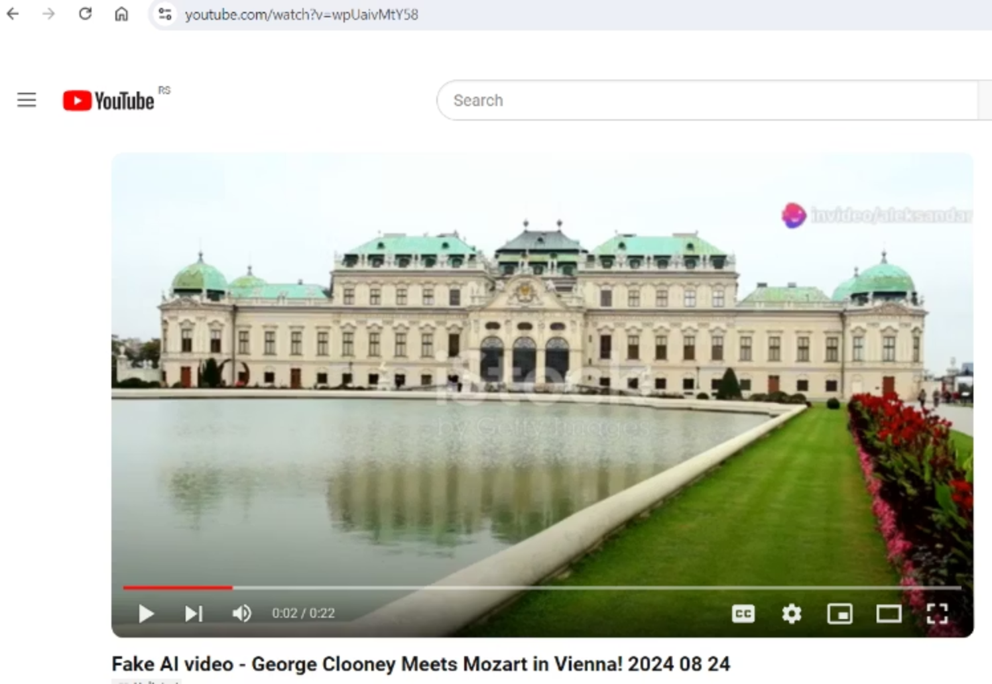
Револуција на дипфејк
Технологија на дипфејкови
Дипфејковите користат ВИ за да го заменат ликот на едно лице со друго во видео или дигитална содржина.
Познати примери вклучуваат:
TikTok видеата со Том Круз кои станаа вирални
Контроверзијата со клонирањето на гласот на Скарлет Јохансон
Лажни видеа со Илон Маск кои промовираа финансиски измами
Технологијата зад This Person Does Not Exist создава целосно измислени, но фотореалистични човечки лица.

Slide 9
Етички размислувања
Авторски права и сопственост
Мисинформација
Кој ги поседува правата на содржината создадена со ВИ? Може ли ВИ навистина да „создаде“ оригинално дело, или тоа е изведено од постоечко?
Како може да се спречи ширењето на лажни вести и манипулирани медиуми што изгледаат автентично?
Загриженост за приватноста
Влијание врз креативната индустрија
Кои се последиците од создавање реалистични слики или видеа од вистински луѓе без нивна согласност?
Како содржината создадена со ВИ ќе влијае врз уметниците, фотографите и другите креативни професионалци?

Slide 10
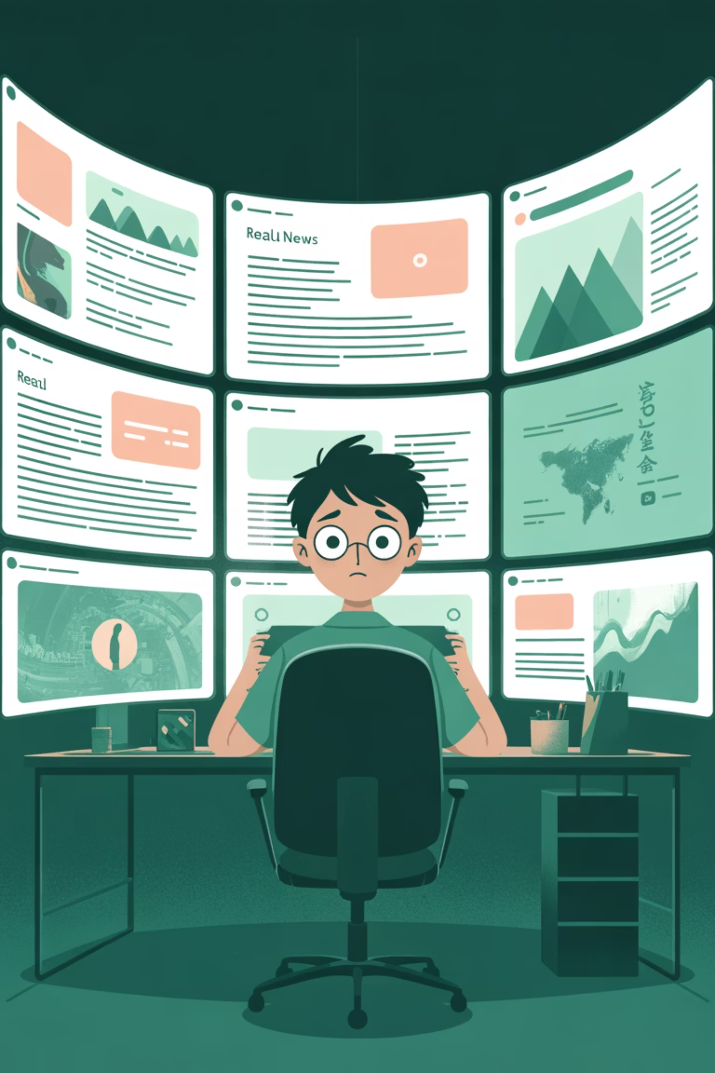
Влијанија во реалниот свет
Политичка манипулација
Кражба на идентитет
Лажното видео со Камала Харис, кое собра 130 милиони прегледи, покажува како ВИ може да се искористи како оружје во политичкиот дискурс.
Дипфејковите со познати личности како Том Круз докажуваат дека ликот на секој човек може да се искористи без негова согласност.
Уметност и креативност
Финансиски измами
Победите на дела создадени со ВИ на уметнички конкурси отвораат прашања за дефиницијата на креативноста и иднината на човечкото уметничко изразување.
Лажните видеа со Илон Маск што промовираат финансиски шеми ја покажуваат можноста ВИ да овозможи софистицирани форми на измама.

Slide 11
Иднината на визуелните медиуми
Меч со две острици на ВИ креативноста
Можности
Предизвици
Демократизација на креативните алатки
Сè потешка проверка на автентичност
Нови уметнички можности
Потреба од образование за дигитална писменост
Пристапност за луѓе без традиционални уметнички вештини
Законодавните и регулаторните рамки заостануваат
Развој на забавата и иновациите
Намалена доверба во визуелните медиуми
Со разбирање на тоа како се создава содржина со ВИ и со учење како критички да се оценува дигиталниот медиум, можеме подобро да ја цениме моќта на оваа технологија, но и да останеме внимателни кон нејзината можна злоупотреба.Иднината бара технолошки решенија, но и човечка проценка.

Slide 12
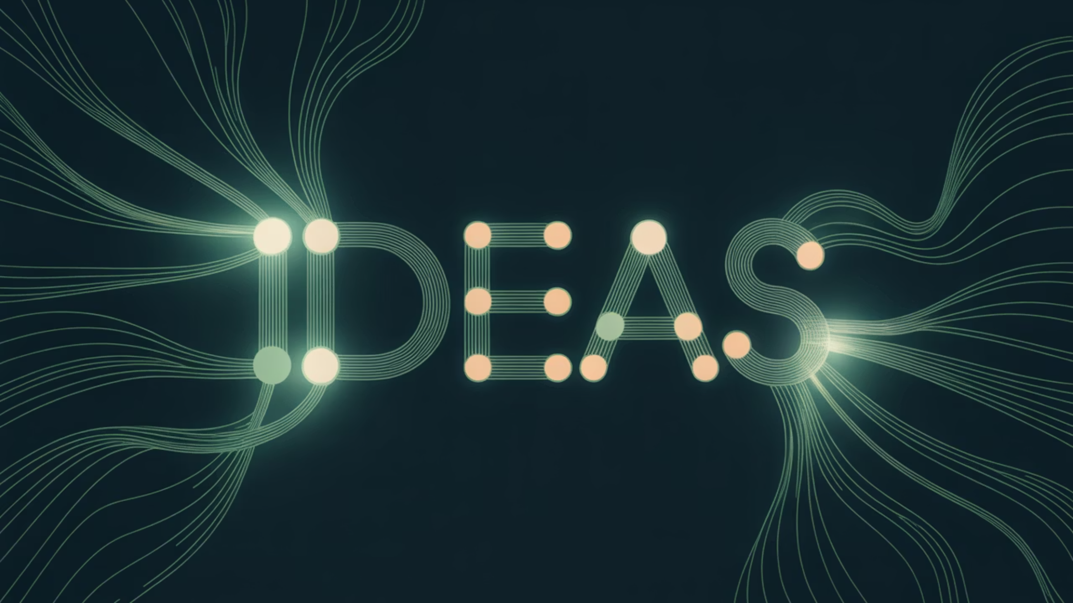
Ви благодариме!
Прашања?
Ја цениме вашата вклученост и со задоволство ги очекуваме сите прашања што можеби ги имате за визуелните медиуми создадени со ВИ.

